Slide 1
ЛАПКИ
Мобильное приложение для собаководов
Заказчики: В.С. Тарасов, И.В. Клейменов
Исполнители: А.А. Полев, П.О. Федосова, К.В. Брюхов

Slide 2
ПРОБЛЕМАТИКА

Slide 3
Проблематика
Сложно держать все под контролем;
Трудность выбора ветеринарной клиники;
Необходимость в определении правильного объема пищи.

Slide 4
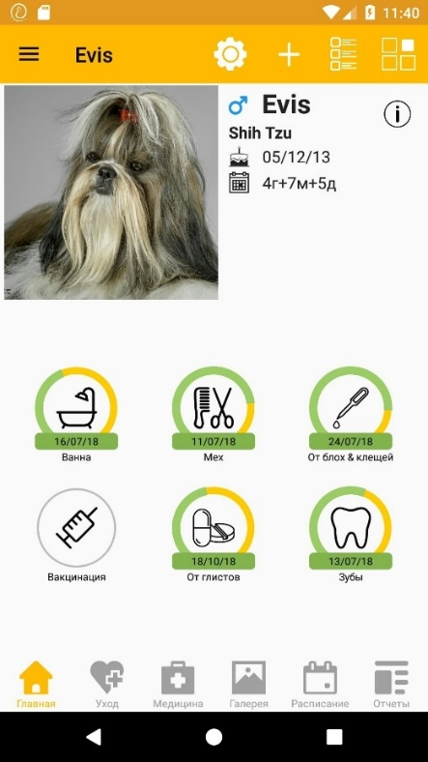
Обзор аналогов. «11pets: Уход за питомцем»
Недостатки:
Проблемы с авторизацией
Ошибки при сохранении данных.

Slide 5
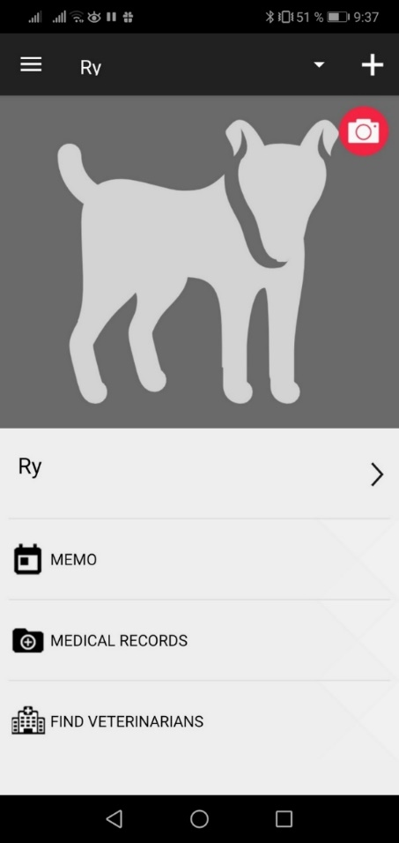
Обзор аналогов. «Dog Health»
Недостатки:
Нет поиска ветеринарных клиник для России;
Отсутствие Русской локализации.

Slide 6
ЗАДАЧИ

Slide 7
Постановка задачи
Реализовать:
Разделение пользователей по ролям;
Просмотр списка ветеринарных клиник;
Сортировка ветеринарных клиник по цене на услугу;
Калькулятор оптимального количества пищи.

Slide 8
Постановка задачи
Реализовать:
Добавление информации о питомцах и событиях;
Возможность изменения личных данных пользователя;
Добавление ветеринарных клиник.

Slide 9
Постановка задачи
Требования к безопасности:
Авторизацию и аутентификацию пользователей;
Защиту от SQL–инъекций;
Шифрование пароля при записи в базу данных.

Slide 10
АНАЛИЗ ПРЕДМЕТНОЙ ОБЛАСТИ

Slide 11
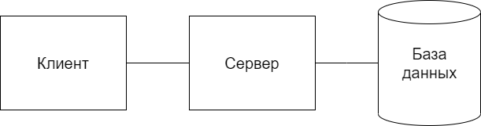
Архитектура
Трехуровневая архитектура:

Slide 12
Архитектура
Для сервера: MVC (Model – View – Controller)
Для клиента: SA

Slide 13




Используемые технологии
База данных
Сервер
Клиент

Slide 14
РЕАЛИЗАЦИЯ

Slide 15
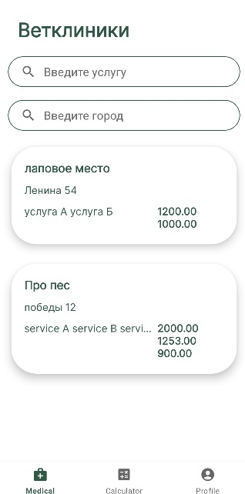
Экран ветеринарных клиник

Slide 16
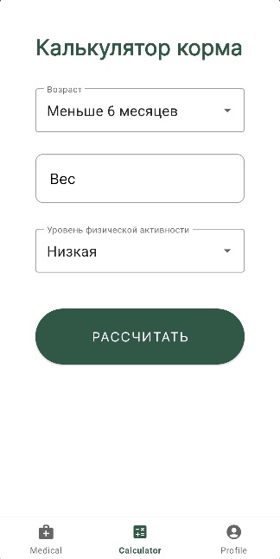
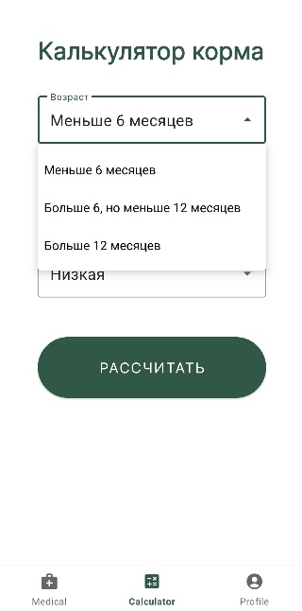
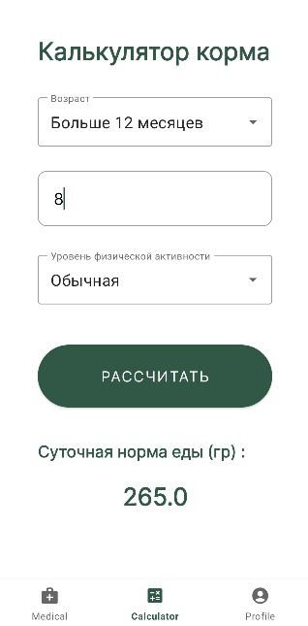
Экран калькулятора

Slide 17
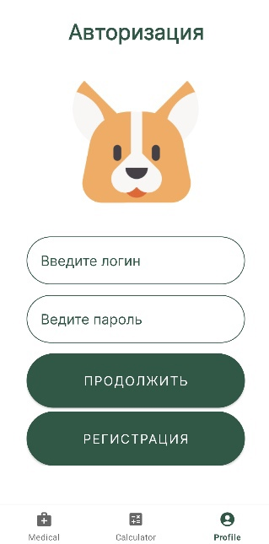
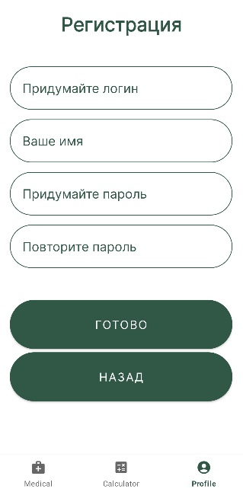
Экраны авторизации и регистрации

Slide 18
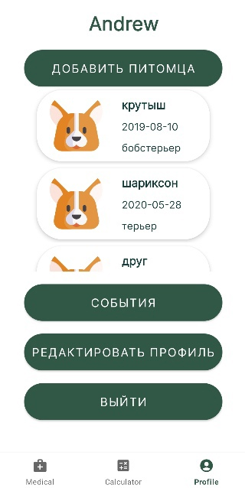
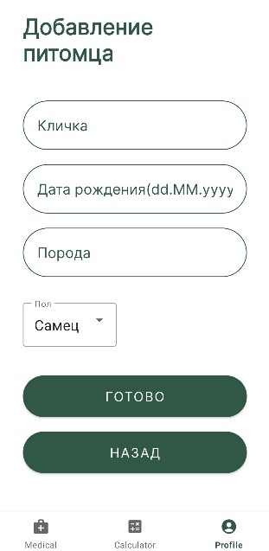
Экраны личного кабинета и добавления питомца

Slide 19
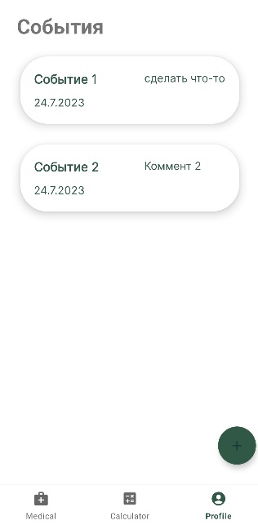
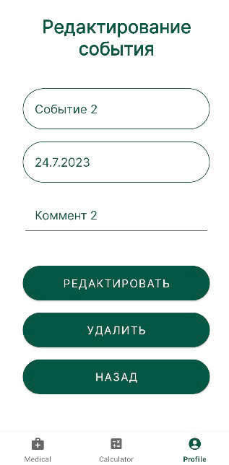
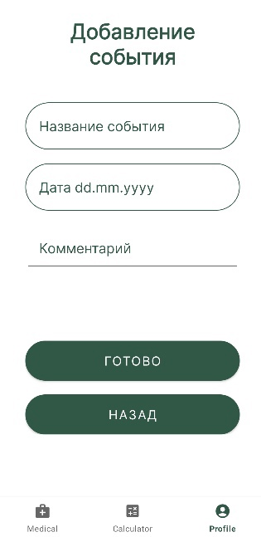
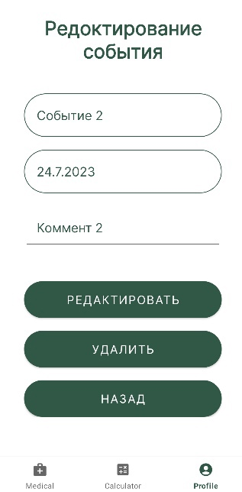
Экраны событий, их редактирование и добавление

Slide 20
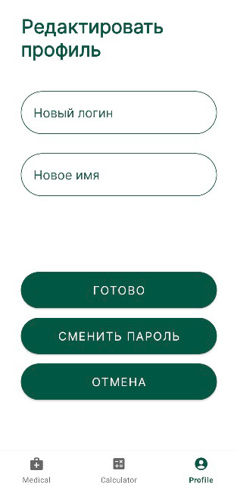
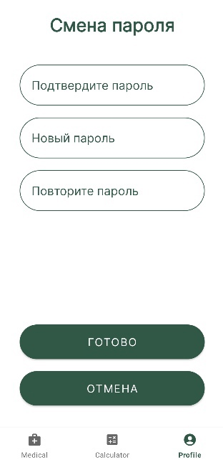
Экраны редактирования профиля и смены пароля

Slide 21
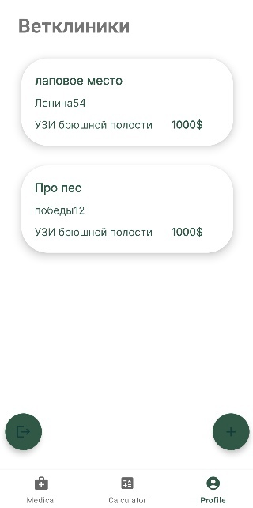
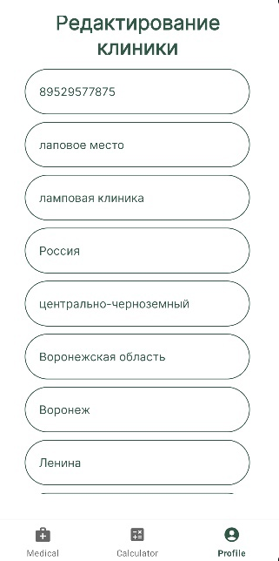
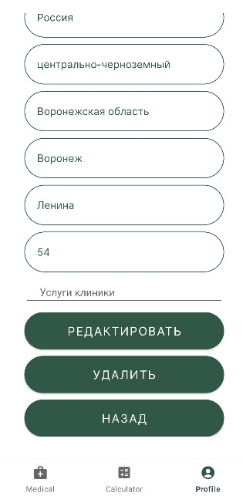
Экраны списка ветеринарных клиник и их редактирование для администратора

Slide 22
ЗАКЛЮЧЕНИЕ

Slide 23
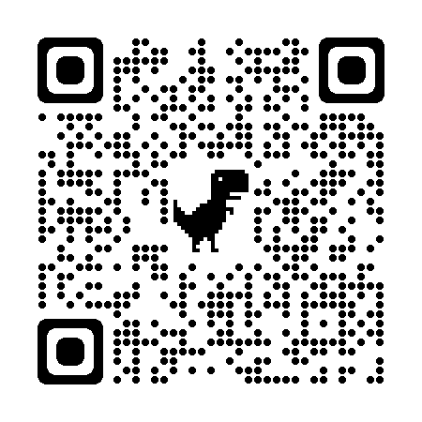
Контактная информация
GitHub
А.А. Полев
П.О. Федосова
К.В. Брюхов

